Slide 1
Linked Data
David Álvarez Zubeldia
Ismael González Oviedo
Miguel Smurawski Taboada

Slide 2
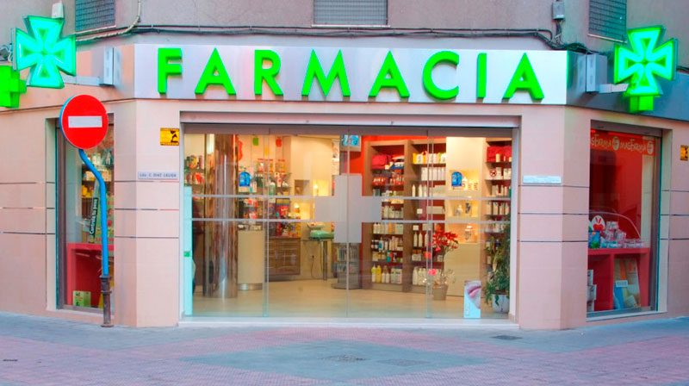
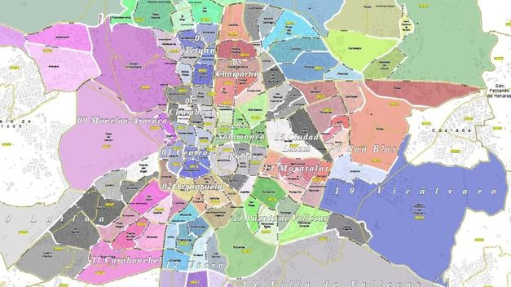
Introducción
Relación entre Data Set
Farmacias y barrios de Madrid

Slide 3
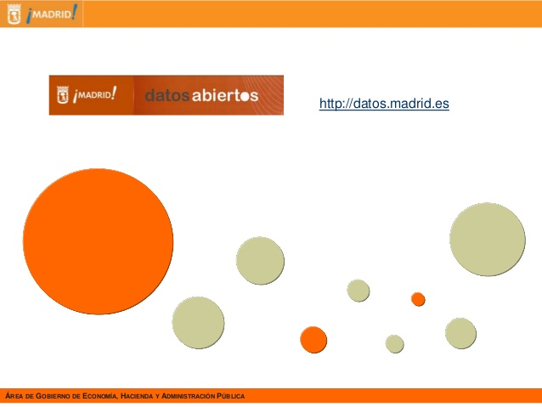
Primer paso
Búsqueda de CSV en datos.madrid.es
Obtención de CSV compatibles

Slide 4

Segundo paso
Creación de los requisitos para usar el dataset

Slide 5
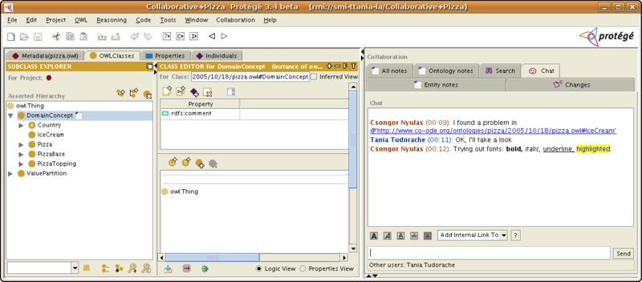
Tercer paso
Creación de la ontología con protégé

Slide 6

Cuarto paso
Primer contacto con google refine
Mejora de los datos obtenidos del CSV

Slide 7

Quinto paso
Enlazar nuestros datos con DataSet disponibles en distintas plataformas de datos abiertos

Slide 8
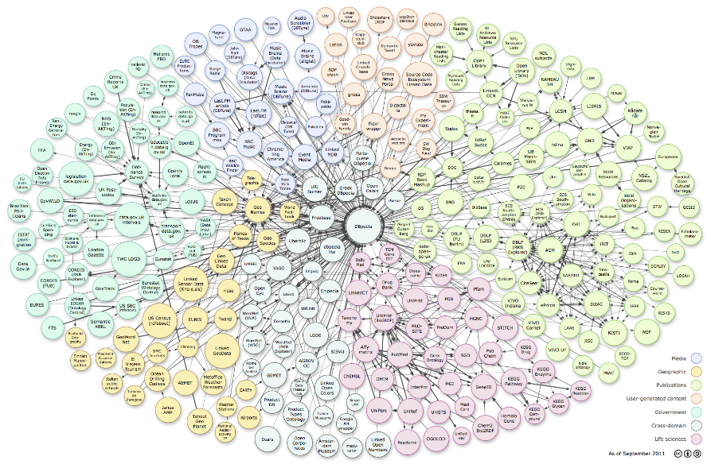
Sexto Paso
Creación de la ontología con las relaciones del paso previo
Creación de dominios de datos que no se encontrasen en estos dataset

Slide 9
Séptimo paso
Integración con metadatos
Void
DCAT

Slide 10
Muchas Gracias ☺

Slide 11
Bibliografía (Imágenes)
http://static.wixstatic.com/media/ec2589_2bf9e738ee4e44e68e88022fb14da0ed.jpg
https://firststepsinmadrid.files.wordpress.com/2014/01/barrios-de-madrid.jpg
http://image.slidesharecdn.com/portaldedatosabiertosdelayuntamientodemadrid-140319043935-phpapp01/95/portal-de-datos-abiertos-del-ayuntamiento-de-madrid-14-638.jpg?cb=1395204015
http://thenewbusinessanalyst.co.za/wp/wp-content/uploads/2013/06/business-requirements-report.jpg
http://protegewiki.stanford.edu/images/thumb/4/46/CollabProtege_chat.png/800px-CollabProtege_chat.png
https://upload.wikimedia.org/wikipedia/commons/thumb/7/76/Google-refine-logo.svg/2000px-Google-refine-logo.svg.png
https://upload.wikimedia.org/wikipedia/commons/thumb/7/73/DBpediaLogo.svg/263px-DBpediaLogo.svg.png
http://www.w3.org/2012/Talks/0710_phila_bcs/lod-datasets_2011-09-19_colored.png

